Slide 1



République Algérienne Démocratique et Populaire Ministère de l’Enseignement Supérieur et de la Recherche Scientifique Université Ibn Khaldoun – Tiaret Département Informatique
Présentation sur le SGBD SQLite
Réalisé par :
MADENE Malika
MADOUNE Sid Ali
NADJEM Nour El Imane
ZAGAI Houari
ZIDANE Souhila
Enseignant du module:
Mme BEN OUTHMANE
2018/2019

Slide 2
Plan
Introduction & Présentation générale
Outil choisi & installation
Les langage & les interfaces
Sécurité & droits d’accés
Métadonnées & transaction
Avantage & inconvénients
Difficultés rencontrés durant le travail

Slide 3
Introduction & Présentation générale

Slide 4











Introduction
Un système de gestion de base de données (SGBD) est un logiciel système servant à stocker, manipuler, gérer et partager des informations dans une base de données. C’est l’intermédiaire entre l’utilisateur et la BDD.
SGBD
Autre système
Access
NoSQL
Cassandra
MongoDB
Embarqué
SQLite
Système libre MySQL PostgreSQL MariaDB
Firebird
Système propriétaire
Oracle Database
Microsoft SQL Server…

Slide 5



Définition
une bibliothèque open source
crée par Dr Richard Hipp et publié en août 2000
écrite en langage C
accessible par le langage SQL
Ne reproduit pas le schéma habituel client-serveur mais d'être directement intégrée aux programmes.
Bibliothèque
SQLite
Fichier stocké
Importée et utilisée dans
le code

Slide 6


Caractéristiques
Indépendance physique
Partageabilité des données
Manipulabilité
SQLite
Limitation de la redondance
Rapidité des accès
Vérification de l'intégrité
Sécurité des données (gestion des droits d'accès)

Slide 7
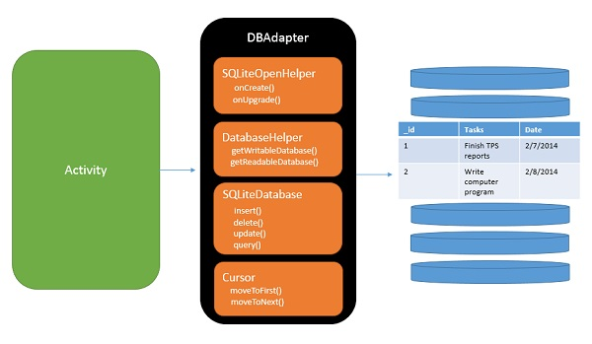



Utilisation
SQLite est parmi les moteurs de base de données les plus utilisés au monde on peux le trouver dans:
1
Les application mobiles Android
2
Des nombreux logiciels grand public comme Firefox, Skype, Adobe…
3
les systèmes embarqués (téléphones cellulaires, téléviseurs, appareils photo, avions, appareils médicaux…)

Slide 8
Outil choisi & Installation

Slide 9



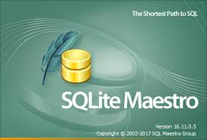




Outils
SQLite Tools :
DB Browser for sqlite
SQLite Maestro
SQLite Studio
SQLite Maestro
IceQuake SQLite Query Browser
SQLite Expert
wxSQLite3
SQLiteMan

Slide 10

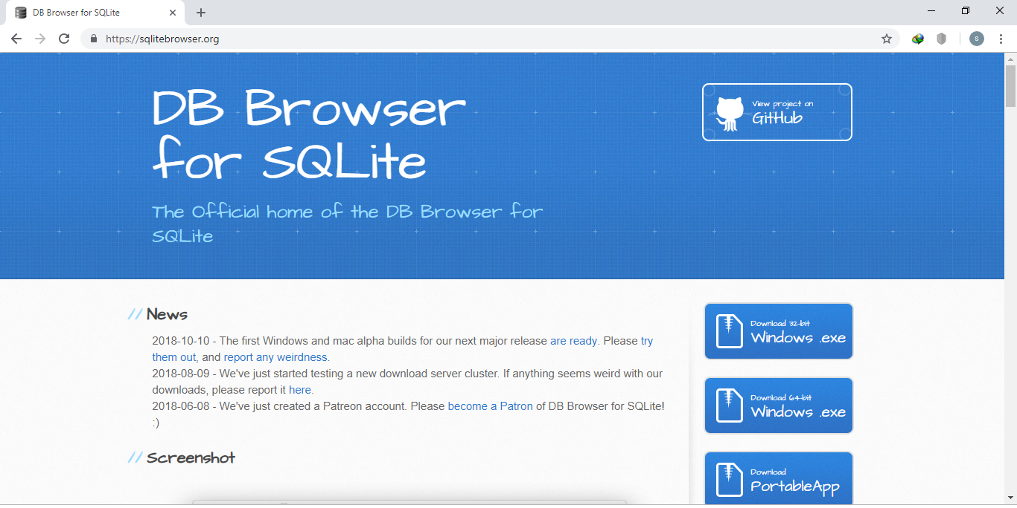
DB Browser for SQLite:
https://sqlitebrowser.org
outil visuel et open source
Émettre des requêtes SQL et inspecter les résultats
Haute qualité permettant de créer,
concevoir et modifier des fichiers de
base de données compatibles avec SQLite

Slide 11
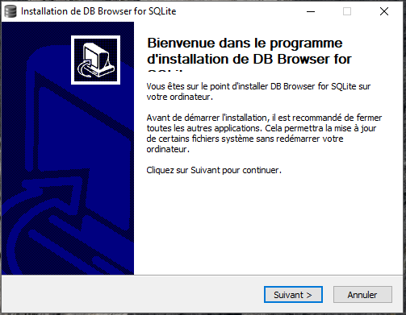
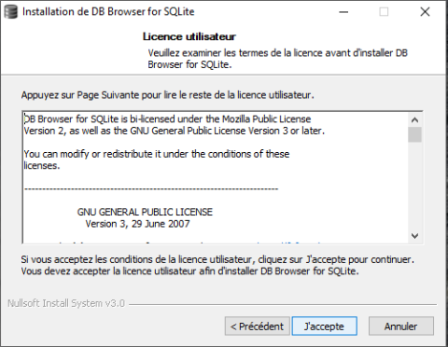
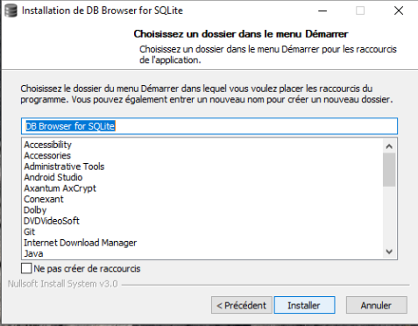
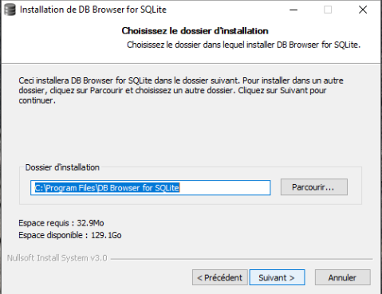
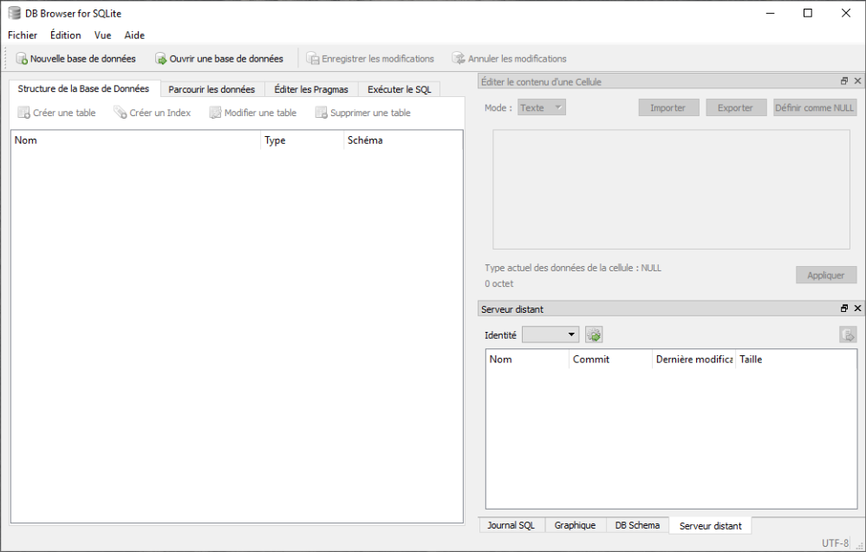
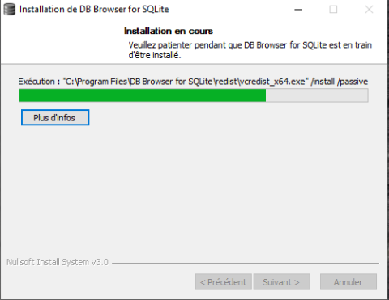
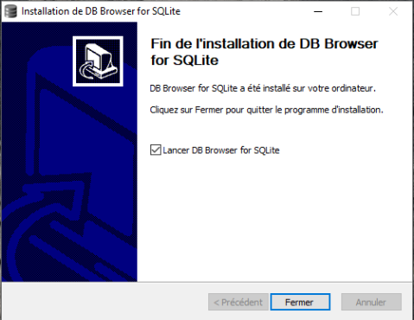
Installation

Slide 12
Les langages & Les interfaces

Slide 13
Langages SQLite
DDL (Data Definition Language)
On va expliquer comment:
Créer une Base de données
Créer, supprimer et modifier Table
Créer, supprimer et modifier Index
Créer, supprimer Vue
Créer, supprimer Triggers

Slide 14
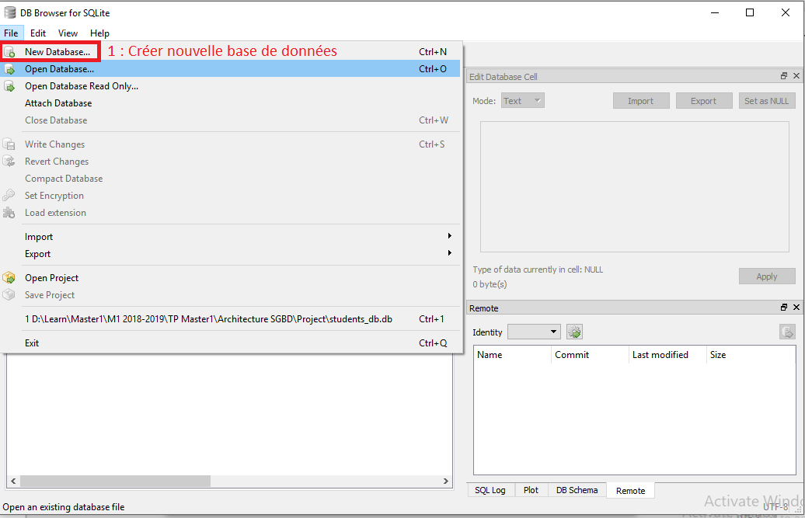
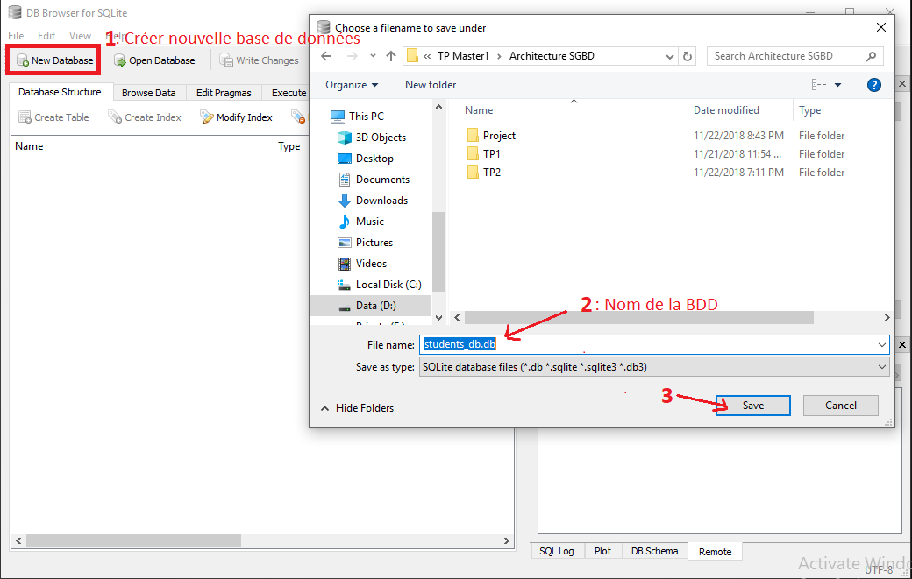
Création d’une BDD
DDL (Data Definition Language)

Slide 15
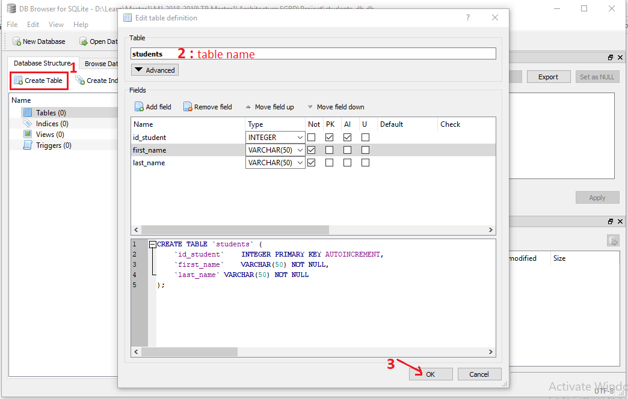
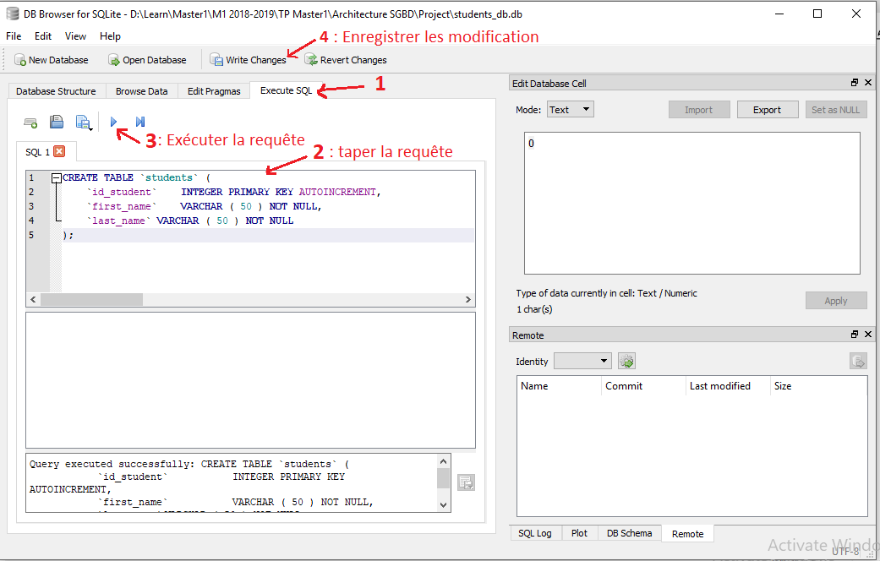
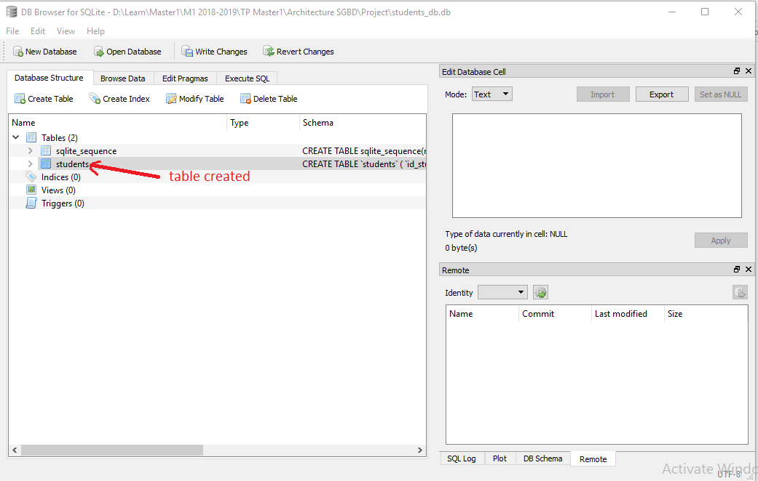
Création d’une table
DDL (Data Definition Language)

Slide 16
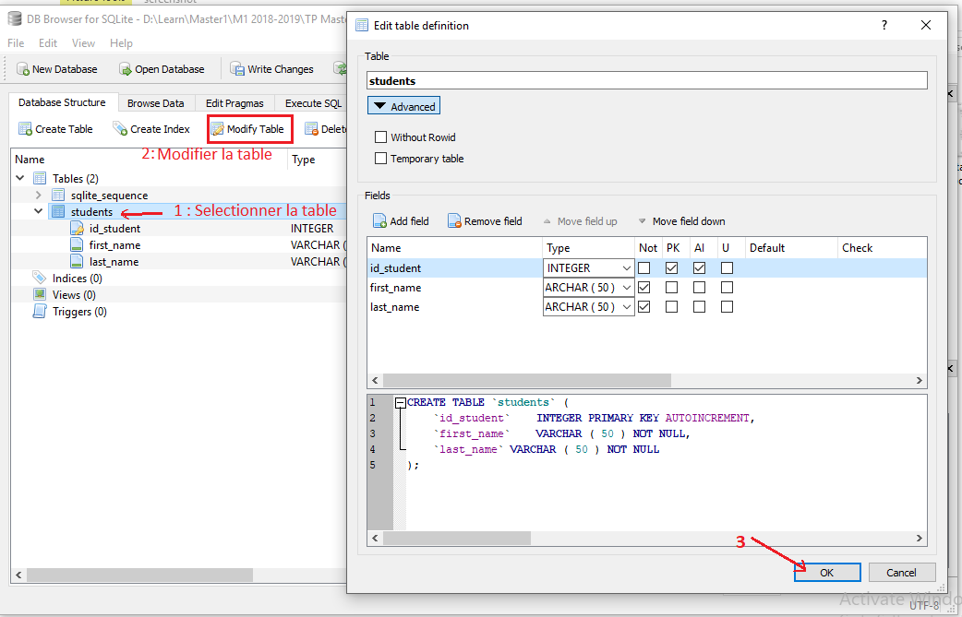
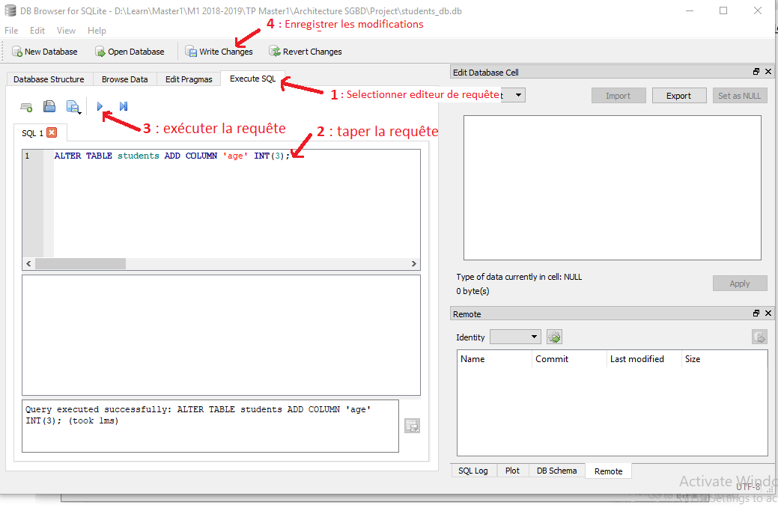
Modification d’une table
DDL (Data Definition Language)

Slide 17
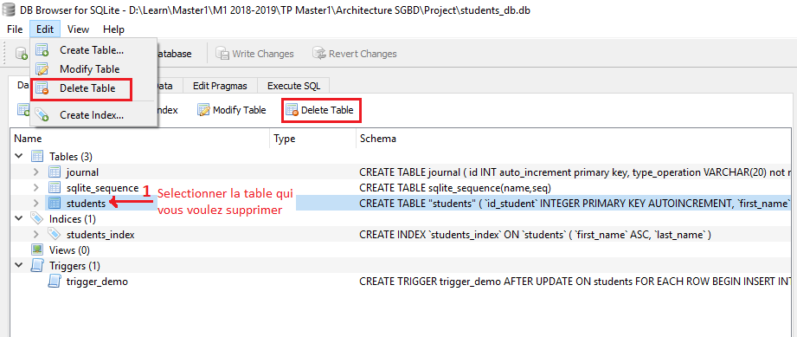
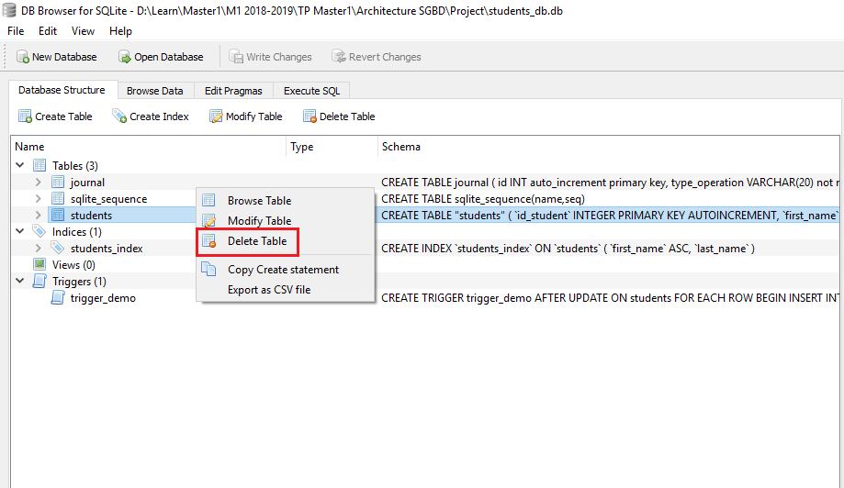
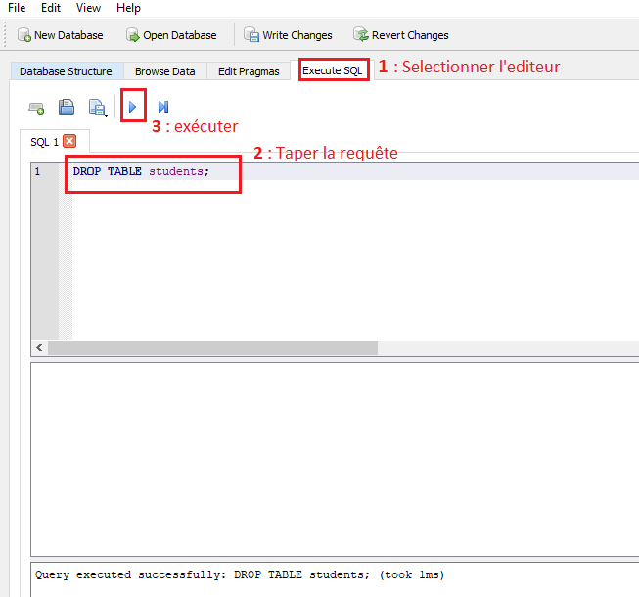
Suppression d’une table
DDL (Data Definition Language)

Slide 18
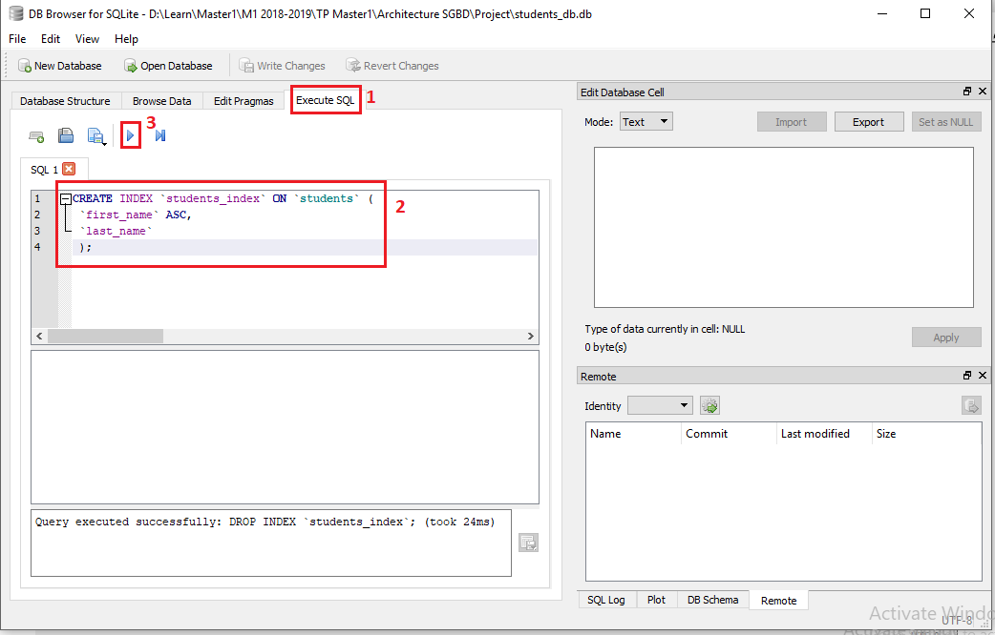
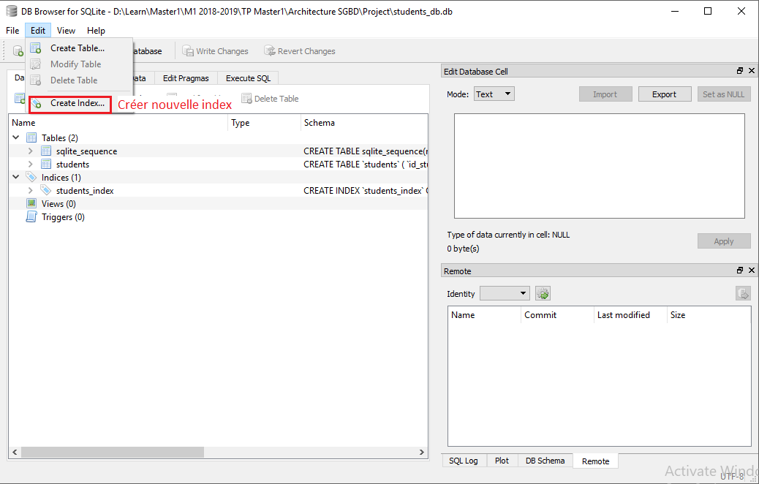
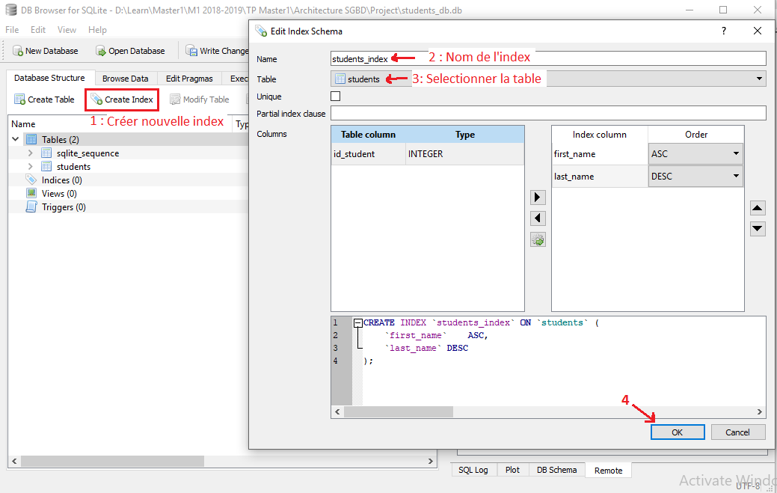
Création d’Index
DDL (Data Definition Language)

Slide 19
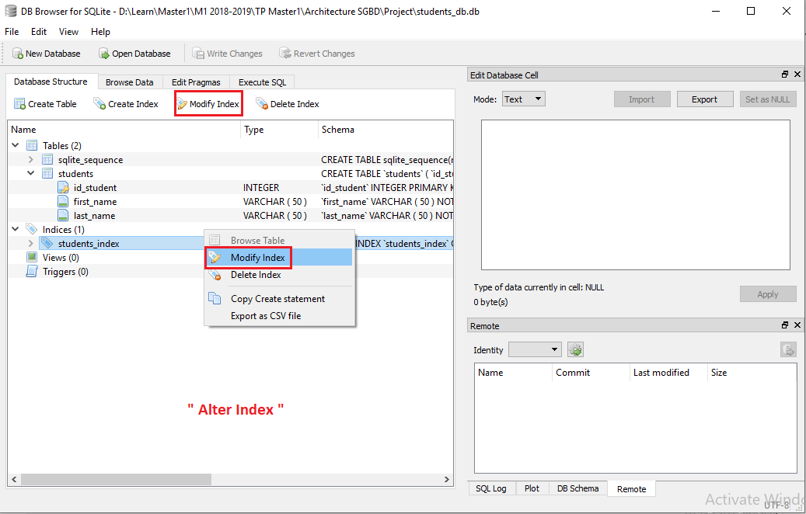
Modification d’Index
DDL (Data Definition Language)

Slide 20
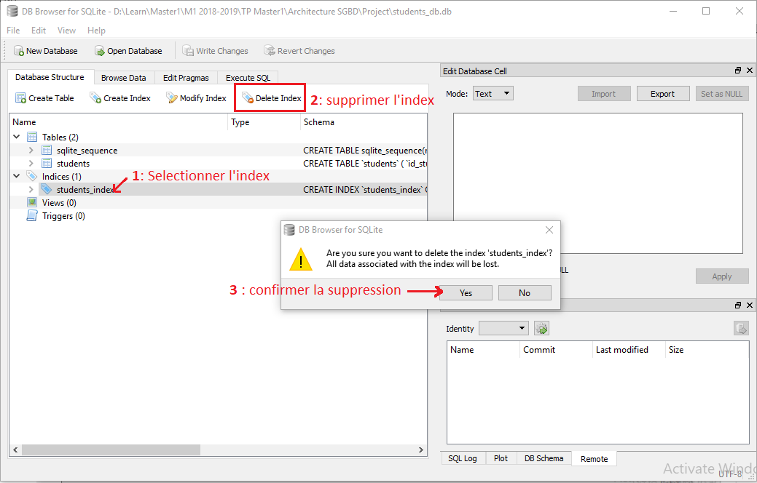
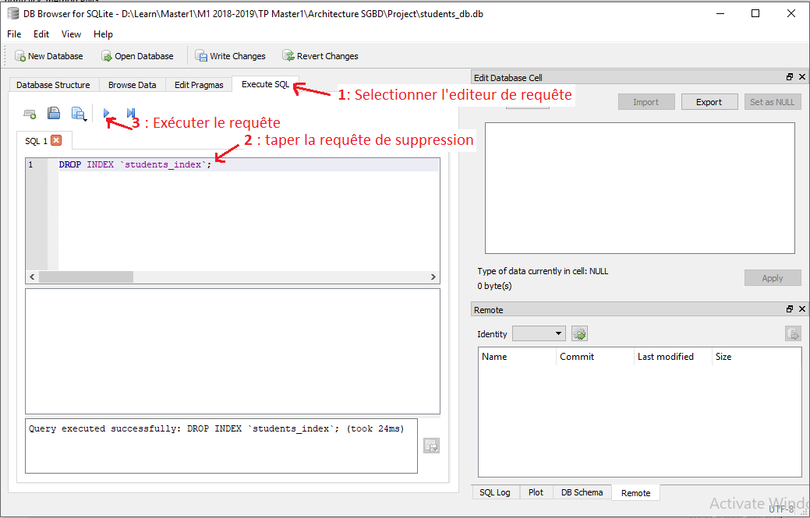
Suppression d’Index
DDL (Data Definition Language)

Slide 21
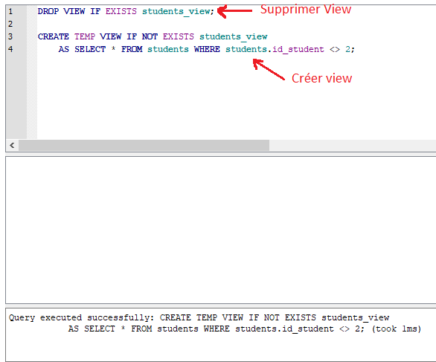
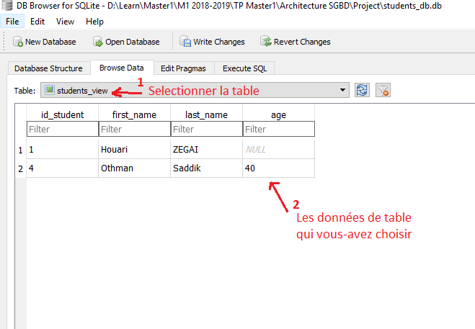
Création de vue
DDL (Data Definition Language)

Slide 22
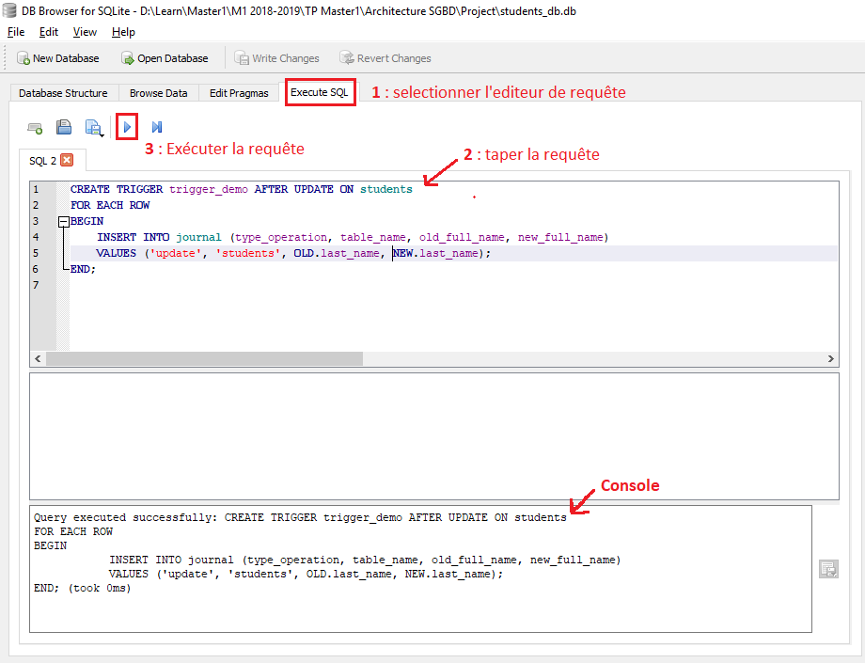
Création de Trigger
DDL (Data Definition Language)

Slide 23
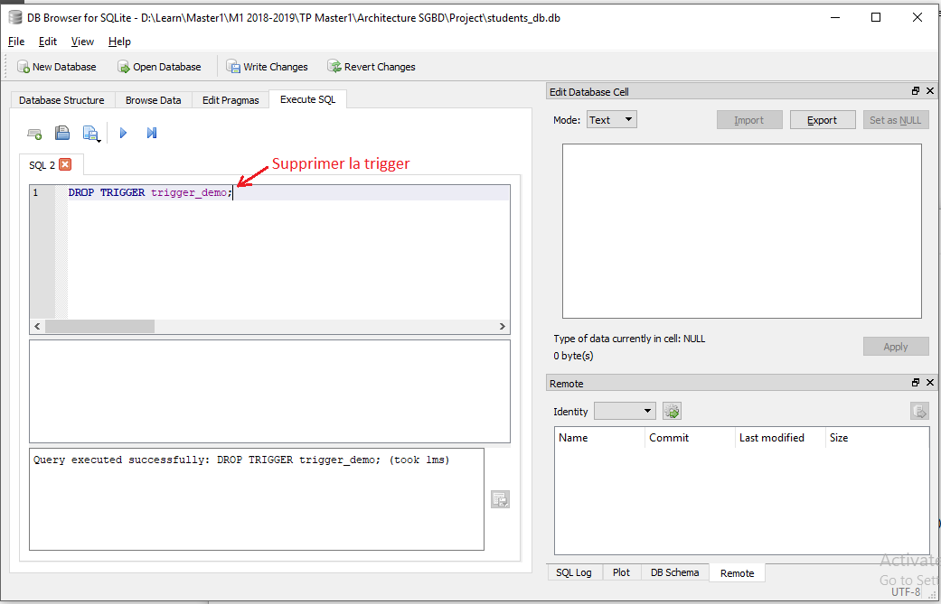
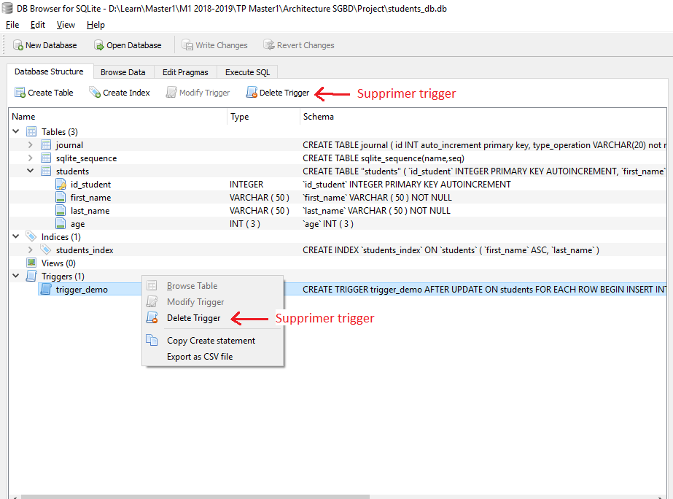
Suppression de Trigger
DDL (Data Definition Language)

Slide 24
Langages SQLite
DML (Data Manipulation Language)
On va expliquer comment faire:
La sélection des données
L’insertion des données
La modification des données
La suppression des données

Slide 25
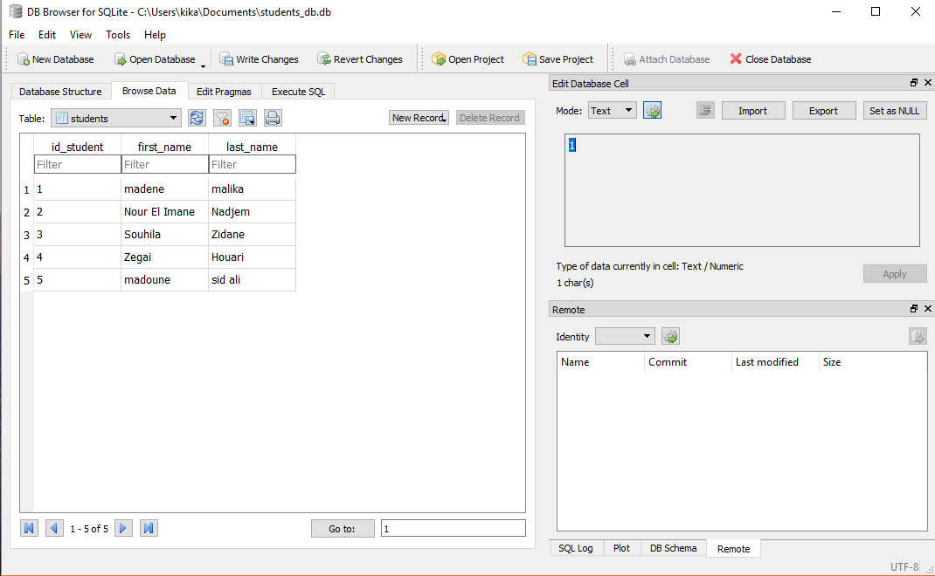
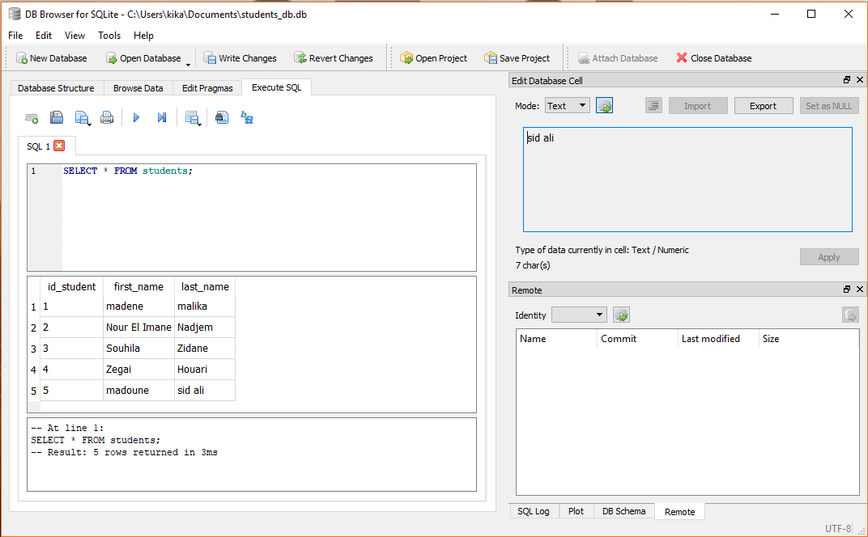
Sélection des données
DML (Data Manipulation Language)
Ou par une requête SQL
Visualiser d’après l’outil

Slide 26
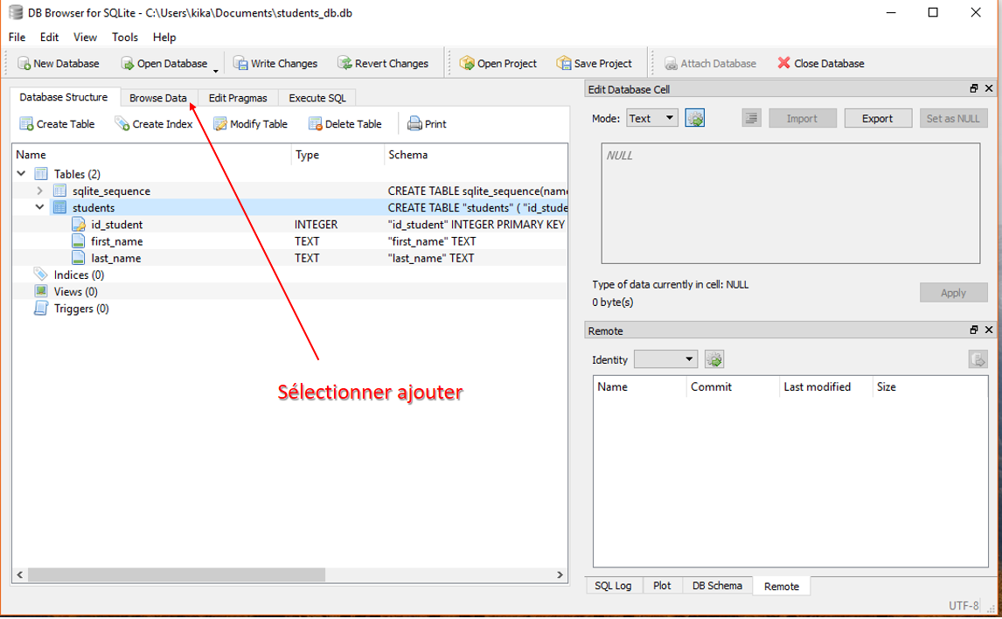
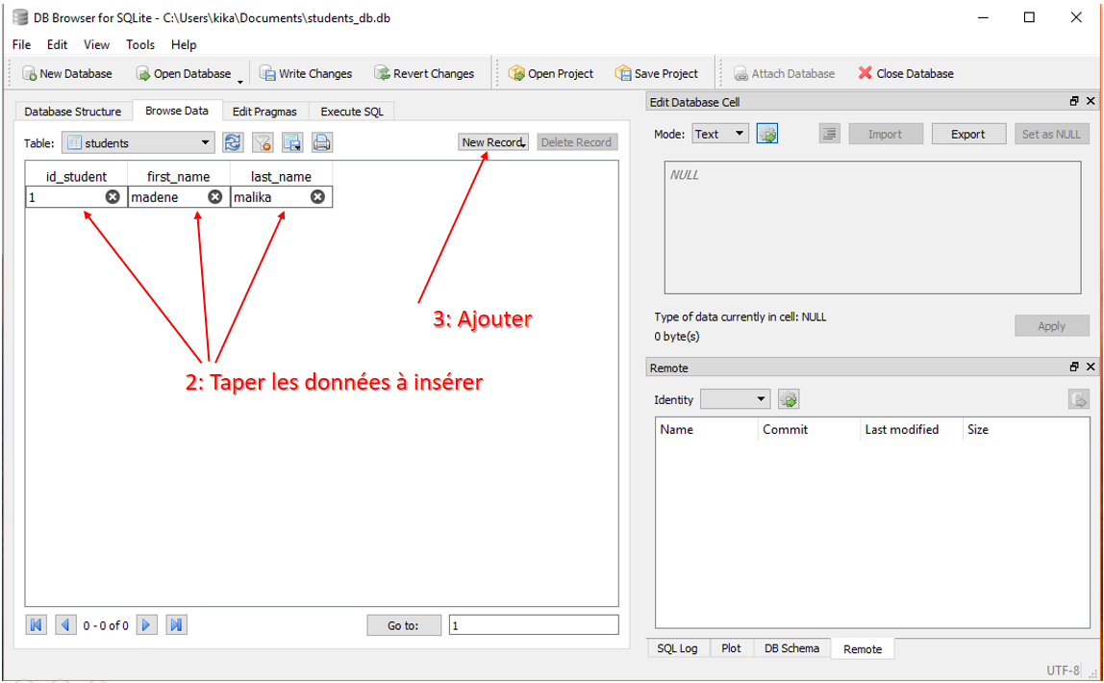
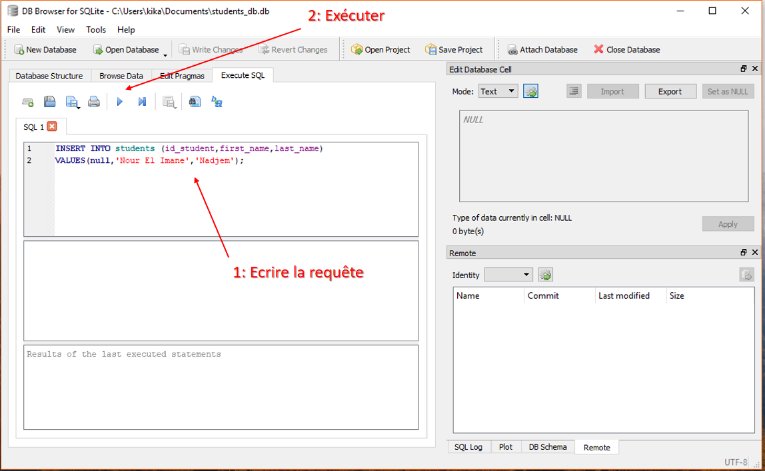
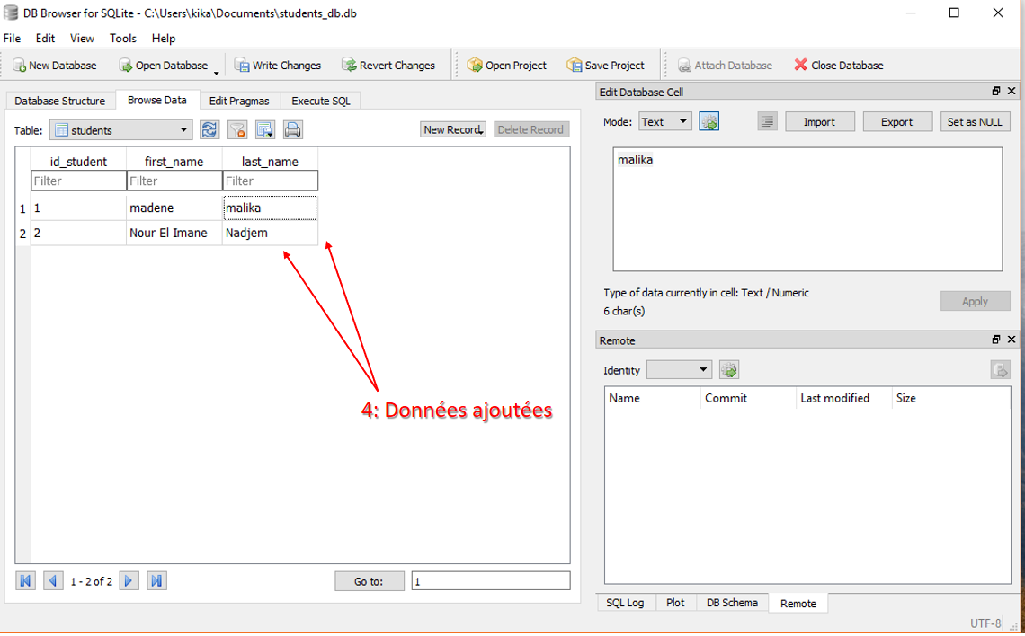
Insertion des données
DML (Data Manipulation Language)
Ou par requête SQL

Slide 27
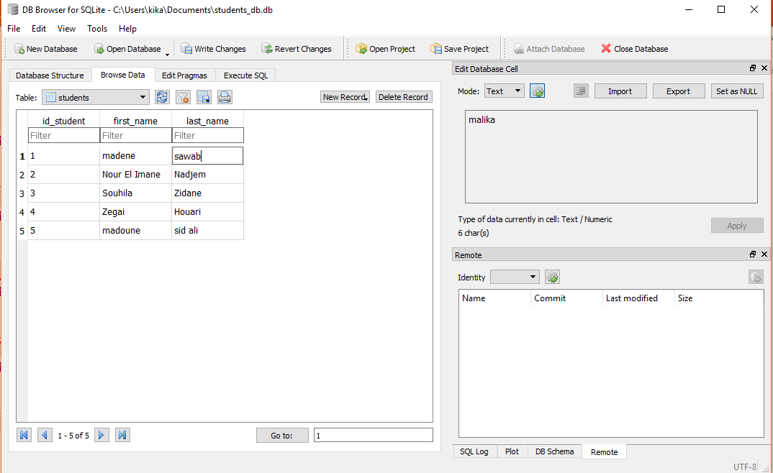
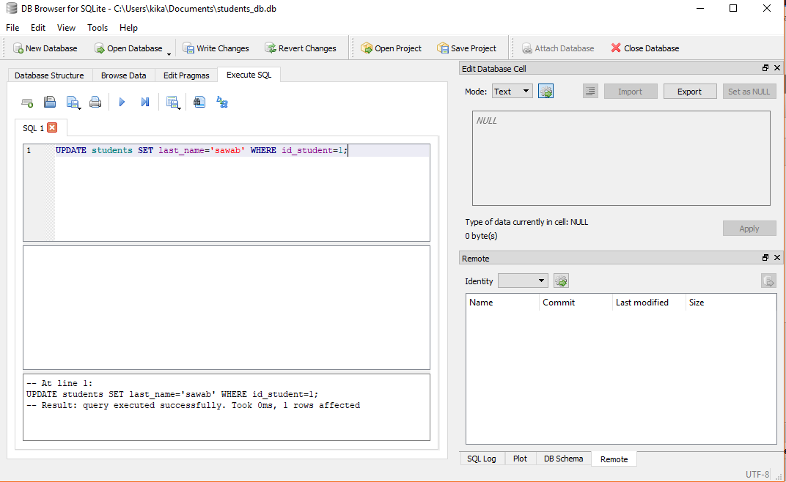
Mise à jour des données
DML (Data Manipulation Language)
Par une requête SQL
Directement par l’outil

Slide 28
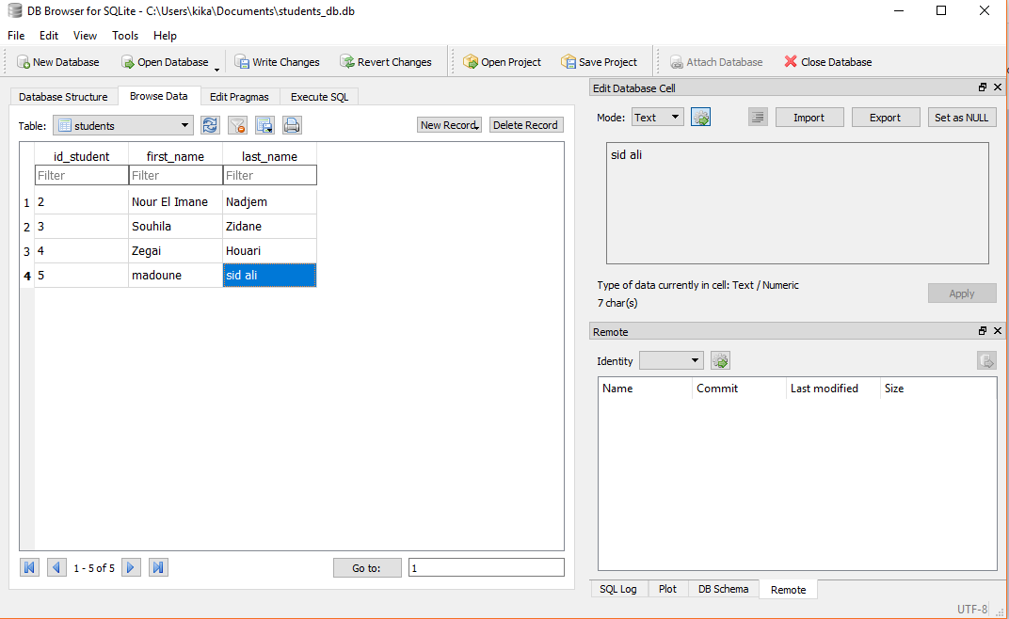
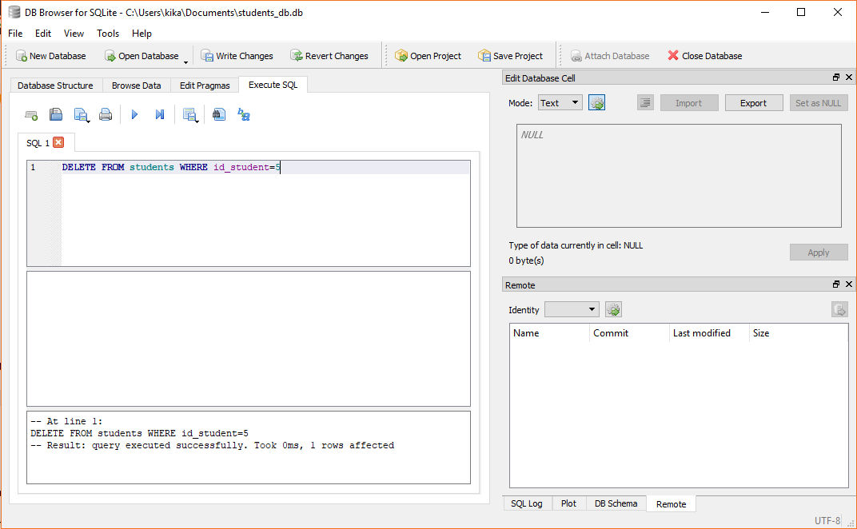
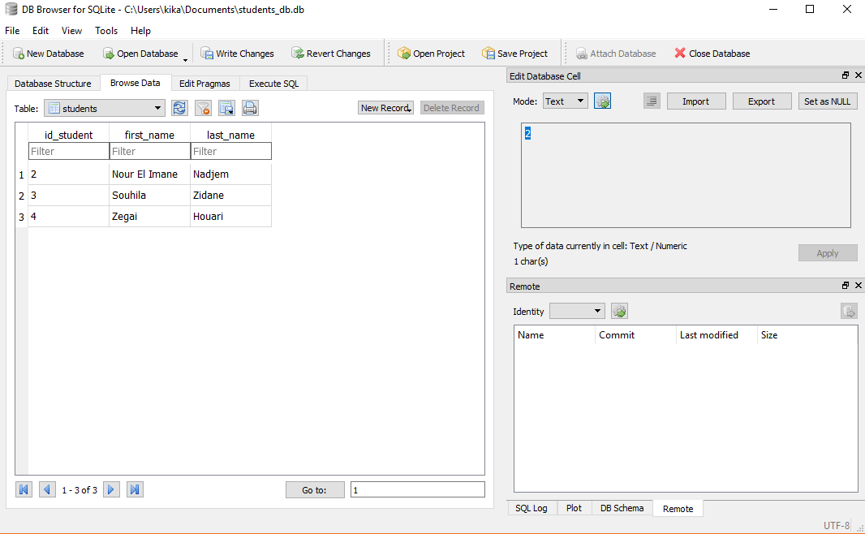
Suppression des données
DML (Data Manipulation Language)
3: taper le bouton supp
2: sélectionner le tuple à supprimer
Ou par requête SQL
Et le tuple est supprimé
1: Visualiser les données

Slide 29
Langages SQLite
DCL (Data Control Language)
La gestion des droits Dans Sqlite est inexistante,
on vas bien détailler ce point pour dans la partie « Sécurité & Droits d’accés »

Slide 30
Langages SQLite
TCL (Transaction Control Language)
On trouve dans ce langage :
Les verrous
COMMIT
ROOLBACK
SAVEPOINT
Ces derniers seront bien expliquer dans la partie « Transaction »

Slide 31
Importances des Interfaces SGBD
Le SGBD comme toute les entités logicielle nécessite une interface pour :
Accéder et exploiter les différents services et fonctionnalités
Contrôler le bon fonctionnement du systèmes
Maintenance du système

Slide 32
Interfaces SQLite ?!!
Existe-t-il un moyen permettant d’accéder aux services d’SGBD SQLite?
Comment peut-on interroger une BDD SQLite ?

Slide 33




Interfaces SQLite
L’utilisation des interfaces interactives
L’utilisation d’interface SQL programmée
L’usage des Formes (écrans saisie / édition )

Slide 34


Utilisation d’Interface Interactive
C’est l’interrogation du SGBD SQLite Via les Commande
L’utilisation d’outils SQLite comme « BD Browser for SQLite »
L’utilisation du langage SQL à travers la ligne de commande

Slide 35
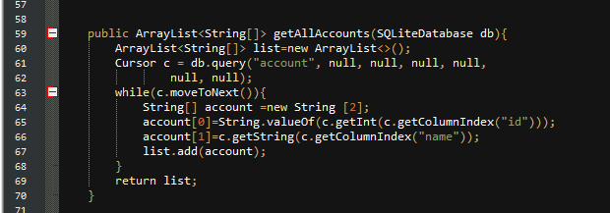
L’utilisation d’interface programmée
C’est l’interrogation du SGBD SQLite Via Un langage de programmation en utilisant SQL
Exemple :
Scan complet de la table Compte en utilisant le langage JAVA sous Android

Slide 36
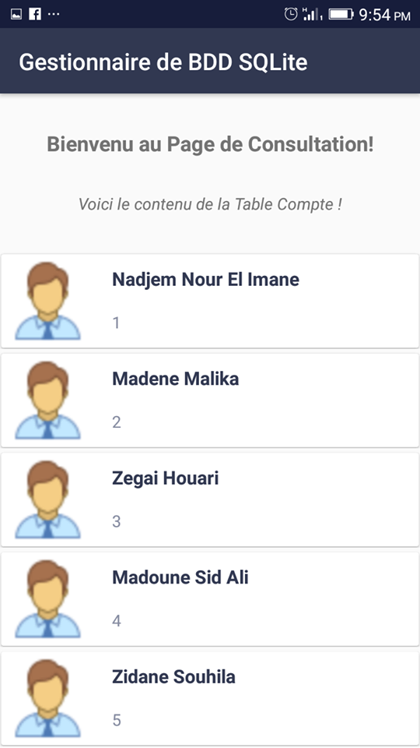
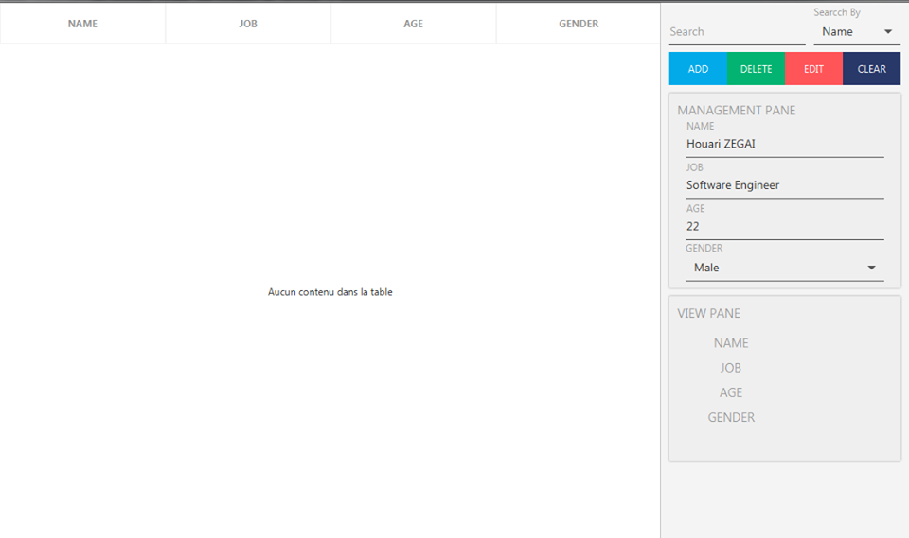
Utilisation des Formes
C’est l’accès au SGBD SQLite Via Une application d’utilisateur final ( UI )

Slide 37
Sécurité & Droits d’accés

Slide 38
Importance de Sécurité dans un SGBD
Assurer la Confidentialité : protection contre le vol d’information par les intrus
Assurer l’intégrité des données
Empêcher l’accès non autorisé ( attaque )

Slide 39


Les Droit d’accès en SQLite
L’SGBD SQLite ne fournis pas un mécanisme de Contrôle et d’attribution des droits d’accès
Le seul Contrôle d’accès est celui qui est fournis par le Système d’exploitation de la machine

Slide 40
Pour quoi l’absence des Droit d’accès en SQLite?
Nombre d’utilisateur Limité
Considéré comme étant des fichier structuré de système
Probabilité d’attaque où d’intrusion est très faible

Slide 41
Métadonnées & Transactions

Slide 42
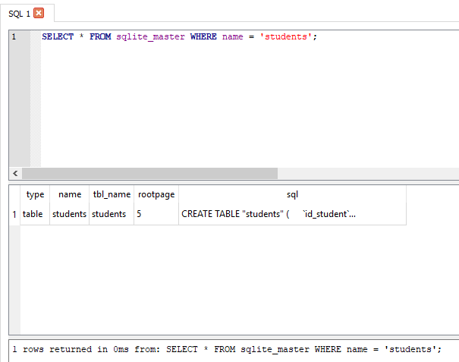
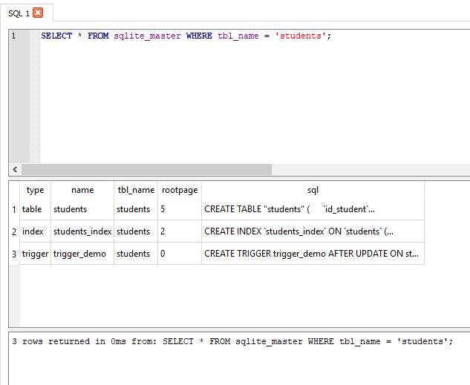
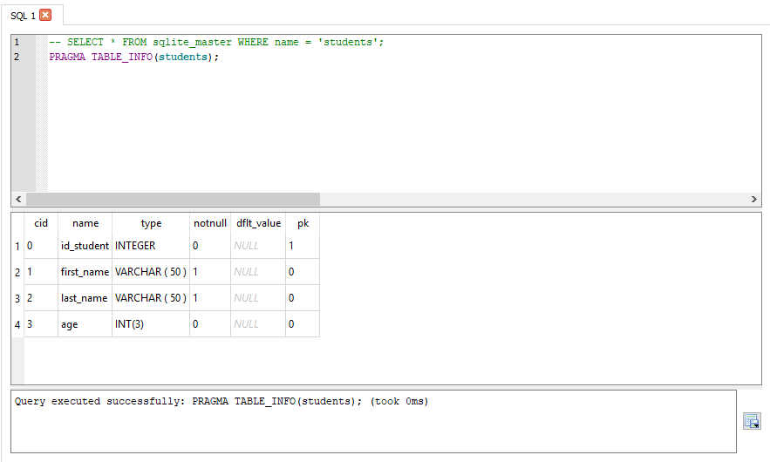
Métadonnées

Slide 43
Les Verrous
Il y a 5 états de verrous, pour chaque état il y a un verrou correspondant (sauf UNLOCKED qui n’a pas besoin de verrou) :
UNLOCKED : Aucune session n’effectue de traitement sur les données de la base.
SHARED : dans cet état, plusieurs sessions peuvent lire les données simultanément, mais pas les écrire.
RESERVED : Une session à la fois maintiens le droit d’écrire sur la base de données, cet état peut coexister avec d’autres états SHARED. Les modifications faites sont mises en cache et ne sont pas réellement écrites sur le disque.

Slide 44
Les Verrous
EXCLUSIVE : Lorsque la session souhaite valider les modifications (ou transactions).
PENDING : Signifie que le processus qui détient le verrou veut écrire dans la base de données dès que possible et attend que tous les verrous SHARED en cours soient effacés pour pouvoir obtenir un verrou EXCLUSIVE.

Slide 45
Les Types de transactions
DEFERRED : Par défaut une transaction est DEFERRED (n’acquiert aucun verrou jusqu'à ce que cela soit nécessaire).
IMMEDIATE : Une transaction IMMEDIATE tente d'obtenir un verrou RESERVED dès que la commande BEGIN est exécutée.
EXCLUSIVE : Une transaction EXCLUSIVE obtient un verrou EXCLUSIVE sur la base de données. Elle garantit qu'aucune autre session n'est active dans la base de données et que vous pouvez lire ou écrire en toute impunité.

Slide 46
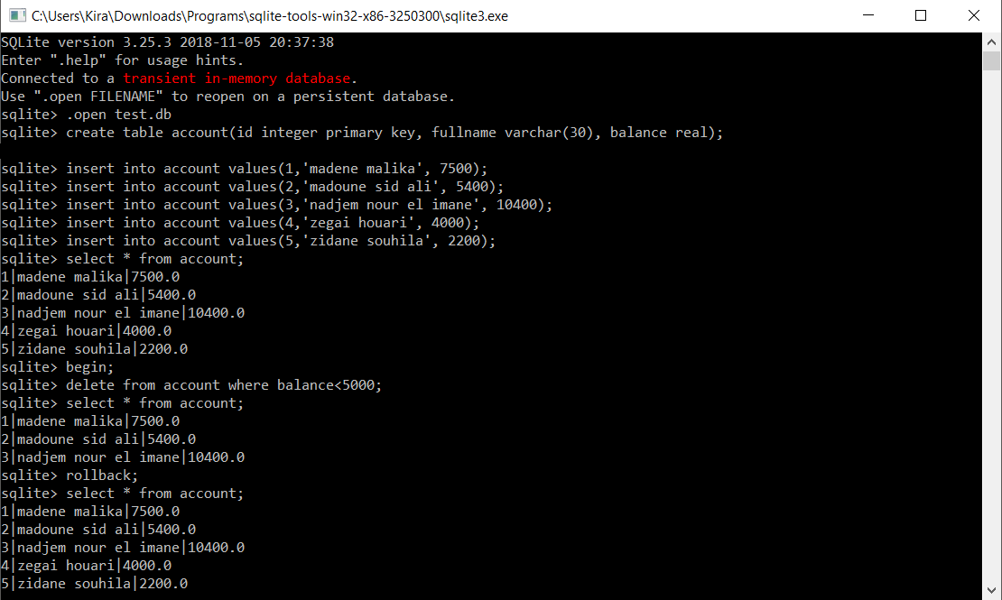
BEGIN et ROLLBACK
Exemple :
Suppression d’un tuple de la table account, puis annulation de la suppression en faisant un rollback

Slide 47
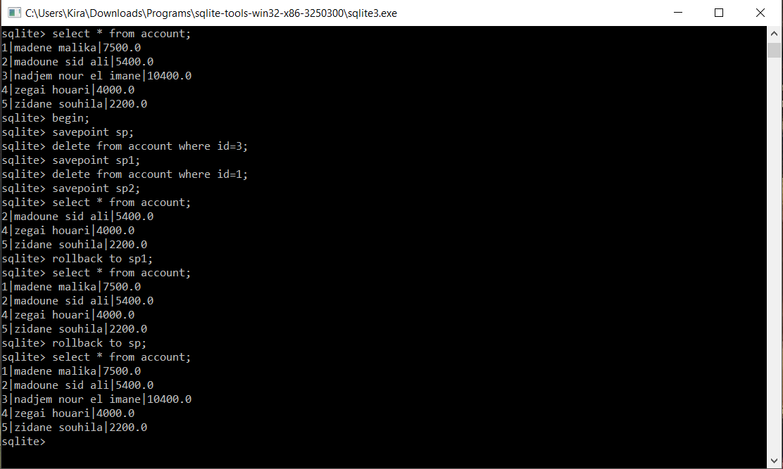
SAVEPOINT et ROLLBACK TO
Exemple :
Créer des point de retour avec savepoint, et faire un retour avec rollback to

Slide 48

BEGIN IMMEDIATE
Exemple :
Deux sessions simultanément, le verrou écriture est activé
1
2
3

Slide 49

BEGIN EXCLUSIVE et COMMIT
Exemple :
Deux sessions simultanément, les verrous écriture et lecture sont activés
2
1
4
3

Slide 50

REPLACE, IGNORE, FAIL, ABORT
Exemple :
Insertion de données qui violent les contraintes d’intégrité

Slide 51

Journalisation avec TRIGGERS
Exemple :
sauvegarde d’un journal de transaction à l’aide d’un trigger.

Slide 52
Avantages & Inconvénients

Slide 53
Avantages
Facile à installer, zéro configuration ou presque
Peut être inclus directement dans une application
Développement et mise en œuvre très rapide
Valable pour tous les langages de programmation populaires (java,c++,PHP…)
Gratuit et Open source

Slide 54
Inconvénients
Impossible de faire des restrictions d’accès fines type grant/revoke
Pas recommandé pour les bases volumineuses

Slide 55
Difficultés rencontrés durant le travail

Slide 56

Merci Pour Votre
Attention
Questions ?

